Slide 1
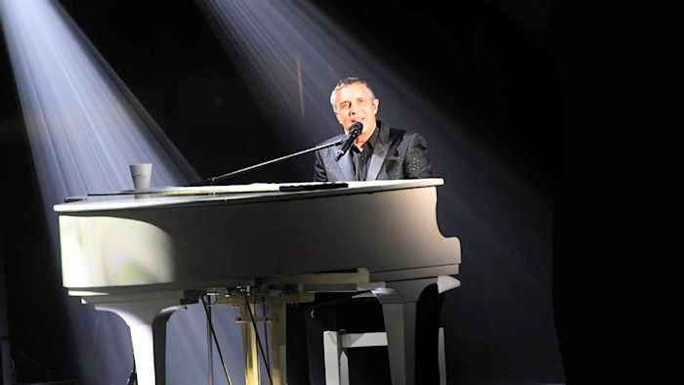
Femmes, je vous aime
Chanté par Julien Clerc
Diaporama © Apex

Slide 2
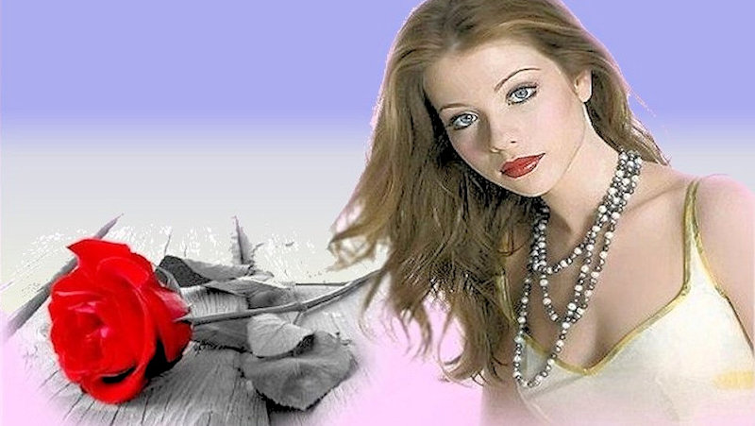
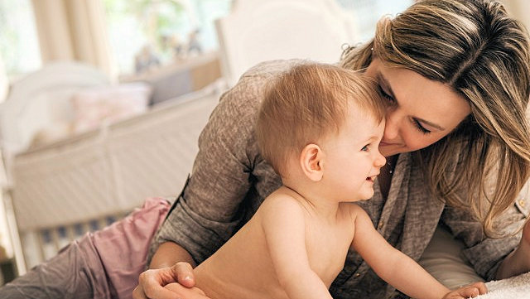
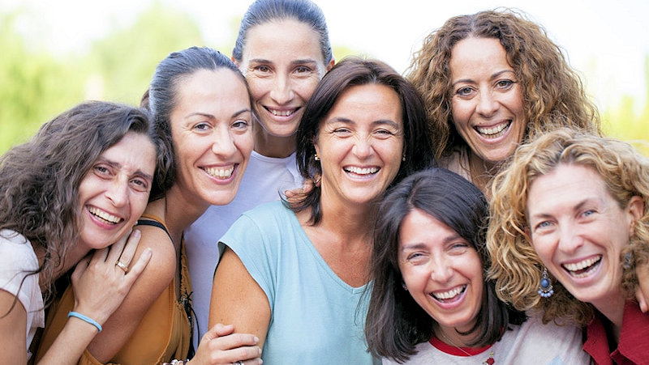
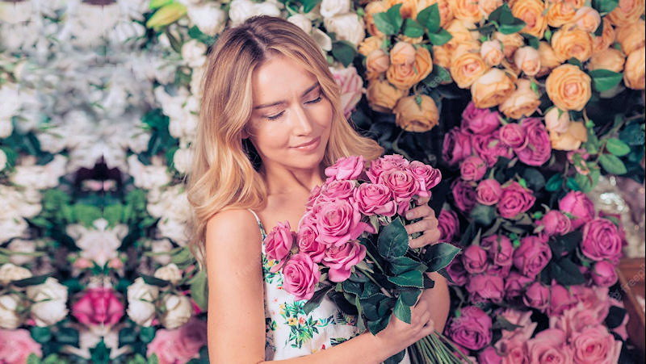
Quelquefois si douces
Quand la vie me touche
Comme nous tous
Alors si douces
Femmes, je vous aime
Chanté par Julien Clerc
Diaporama © Apex

Slide 3
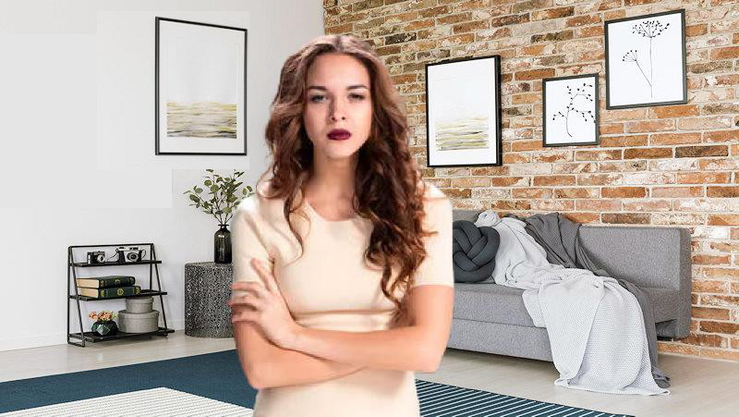
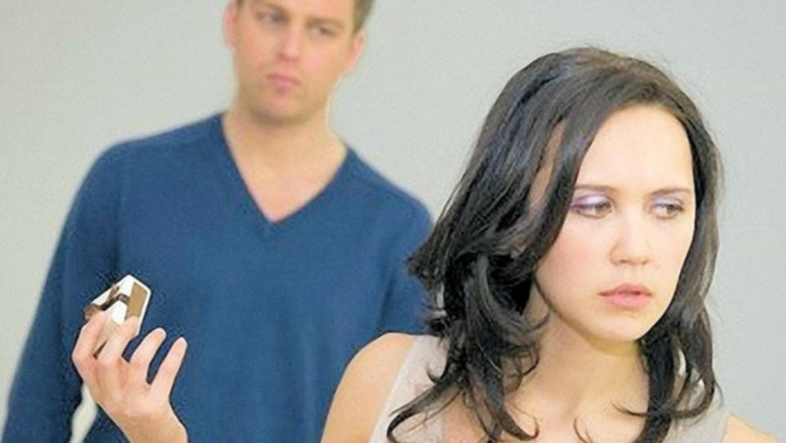

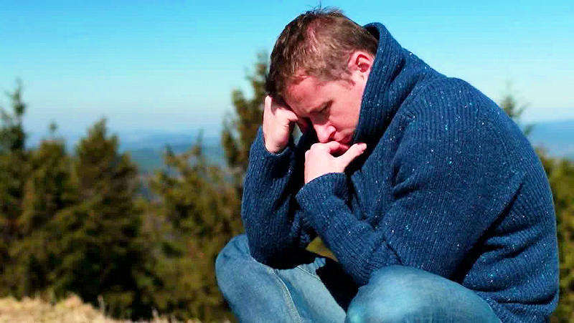
Quelquefois si douces
Quand la vie me touche
Comme nous tous
Alors si douces
Quelquefois si dures
Que chaque blessure
Longtemps me dure
Longtemps me dure

Slide 4
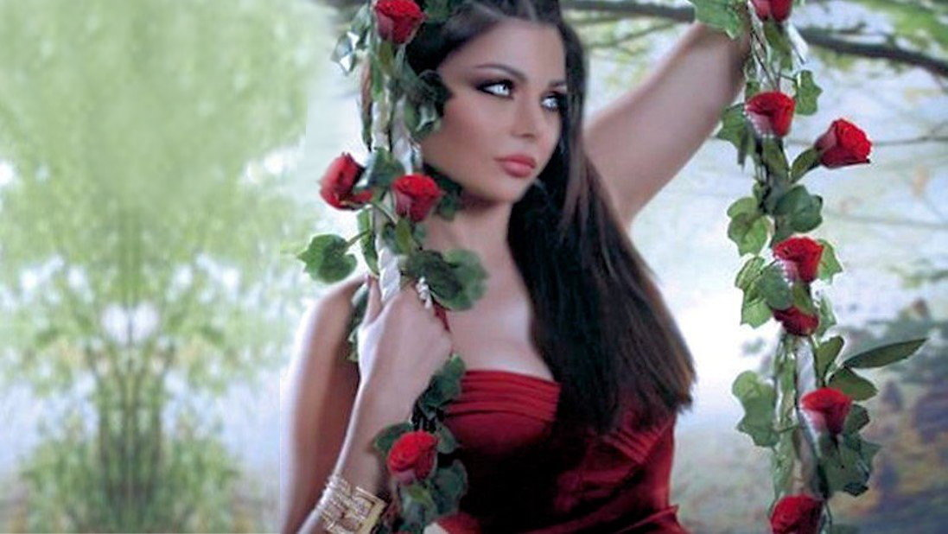
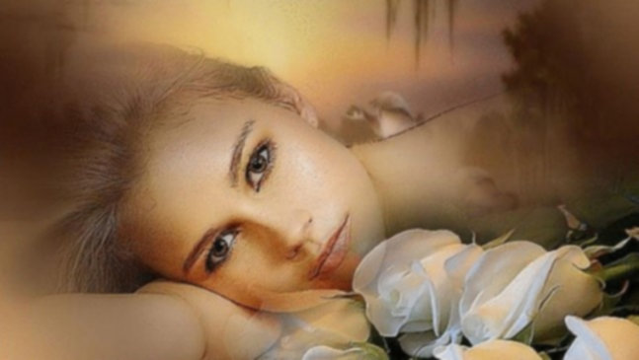

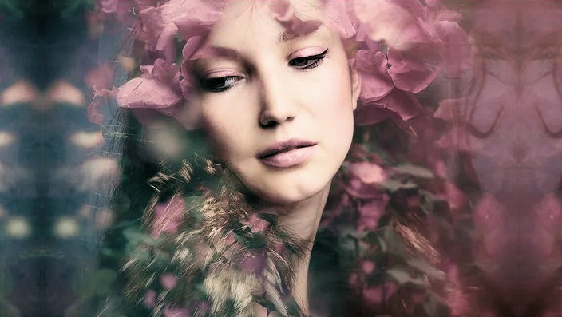
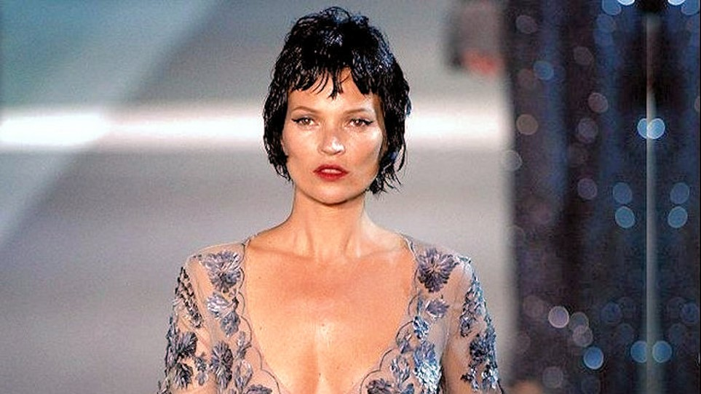

Quelquefois si dures
Que chaque blessure
Longtemps me dure
Longtemps me dure
Femmes, je vous aime
Femmes, je vous aime
Je n'en connais pas de faciles
Je n'en connais que de fragiles
Et difficiles
Oui difficiles

Slide 5
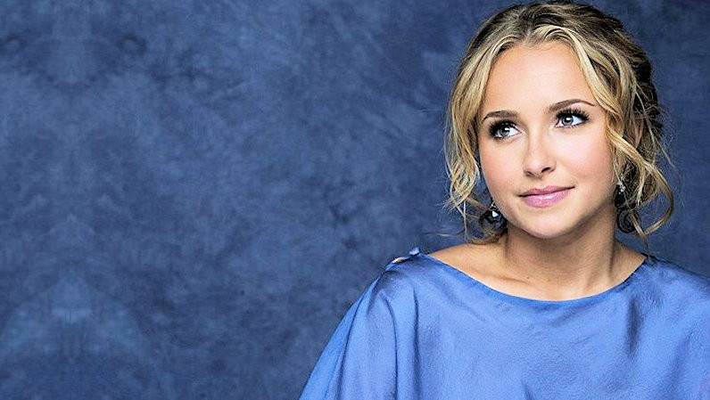



Femmes, je vous aime
Femmes, je vous aime
Je n'en connais pas de faciles
Je n'en connais que de fragiles
Et difficiles
Oui difficiles
Quelquefois si drôles
Sur un coin d'épaule
Oh oui si drôles
Regard qui frôle

Slide 6
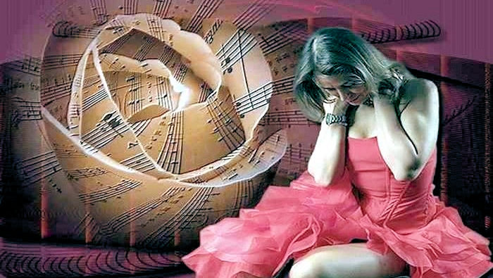
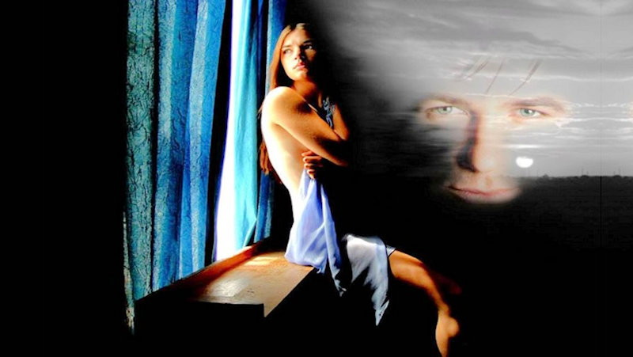
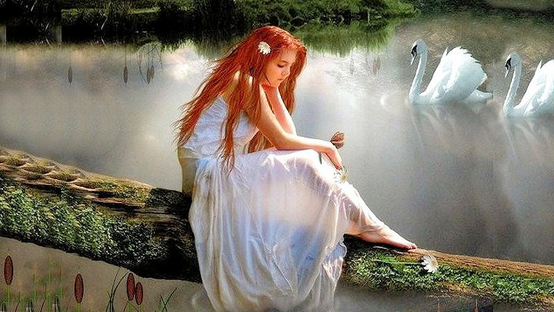
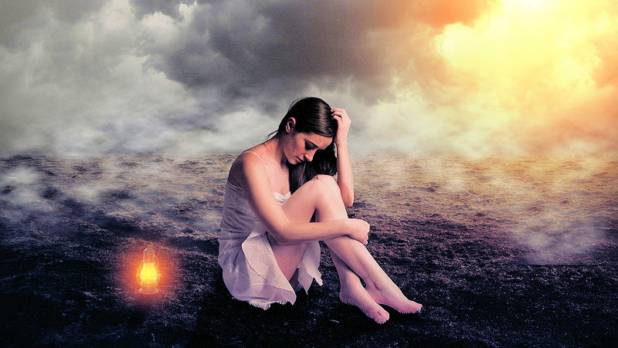
Quelquefois si drôles
Sur un coin d'épaule
Oh oui si drôles
Regard qui frôle
Quelquefois si seules
Parfois ell's le veulent
Oui mais si seules
Oui mais si seules

Slide 7
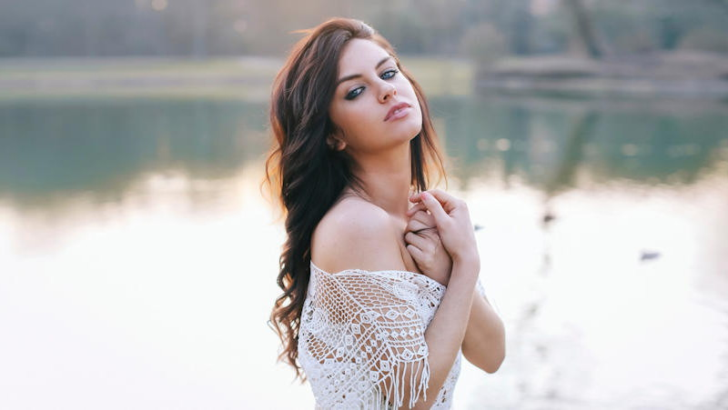
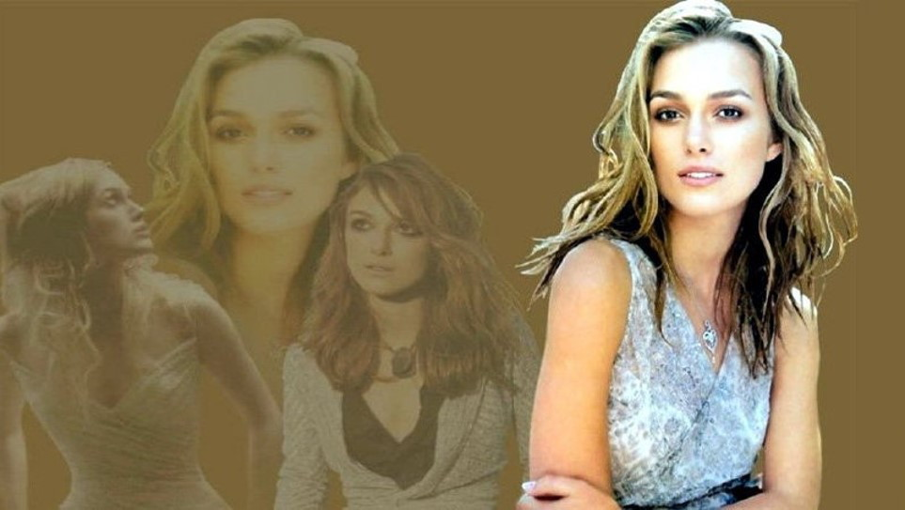



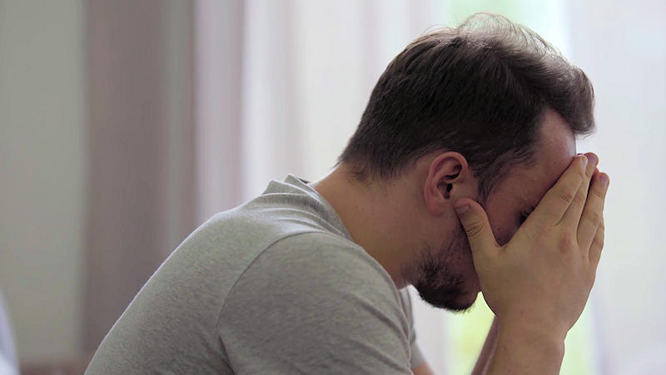
Quelquefois si seules
Parfois ell's le veulent
Oui mais Si seules
Oui mais si seules
Femmes, je vous aime
Femmes, je vous aime
Vous êt's ma mère, je vous ressemble
Et tout ensemble mon enfant
Mon impatience
Et ma souffrance

Slide 8

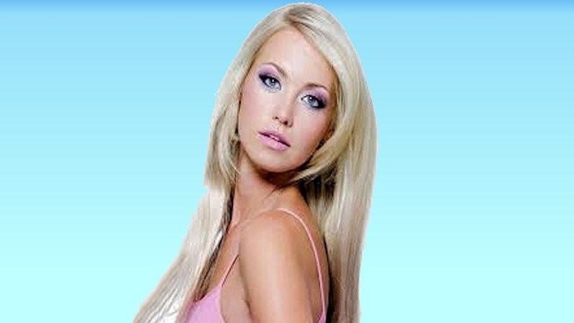

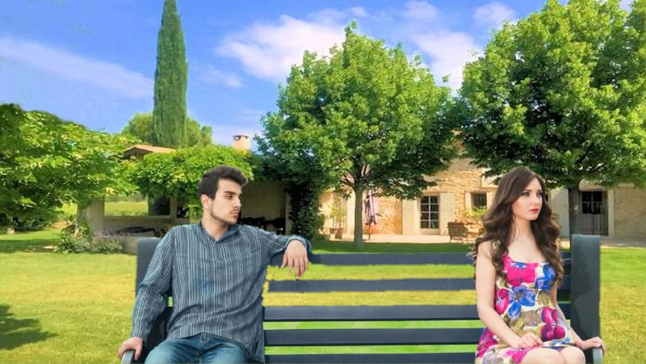







F I N
Femmes, je vous aime
Femmes, je vous aime
Vous êt's ma mère, je vous ressemble
Et tout ensemble mon enfant
Mon impatience
Et ma souffrance
Femmes, je vous aime
Femmes, je vous aime
Si parfois ces mots se déchirent
C'est que je n'ose pas vous dire
Je vous désire
Ou même pire
O...Femmes
Touche Esc pour quitter

